Slide 1
Проект
«Газ опасным может стать,
если правила не знать!»
Подготовила и провела
воспитатель: Стародубцева Г.П.

Slide 2
Цель проекта
формирование навыков безопасного поведения в быту у детей старшего дошкольного возраста

Slide 3
Задачи
Обучающие:
- расширять представления детей о предметах, которые могут служить источниками опасности для их здоровья;
- формировать представление о причинах и последствиях неосторожного обращения с газоопасными предметами;
- закреплять правила осторожного обращения с опасными предметами;
- формировать предпосылки практических и умственных действий.

Slide 4
Развивающие:
- развивать внимание, память, умение самостоятельно делать выводы, устанавливать причинно-следственные связи;
- активизировать исследовательскую деятельность, мыслительные способности детей через различные виды деятельности.

Slide 5
Воспитательные:
- воспитывать бережное отношение к своему здоровью

Slide 6
Формы реализации
- Беседы
- Рассматривание ситуативных иллюстраций и предметов быта
- Игры: дидактические, подвижные, сюжетно-ролевые
- Чтение художественной литературы
- НОД

Slide 7
Ожидаемый результат
Развито представление об опасных для жизни и здоровья ситуациях и предметах, которые встречаются в быту.
Сформированы навыки безопасного поведения при работе с опасными предметами, умение использовать полученные знания и собственный опыт.
Сформированы правила поведения при возникновении опасной ситуации в быту.
Раскрытие творческого потенциала личности ребенка, повышение познавательной активности детей

Slide 8
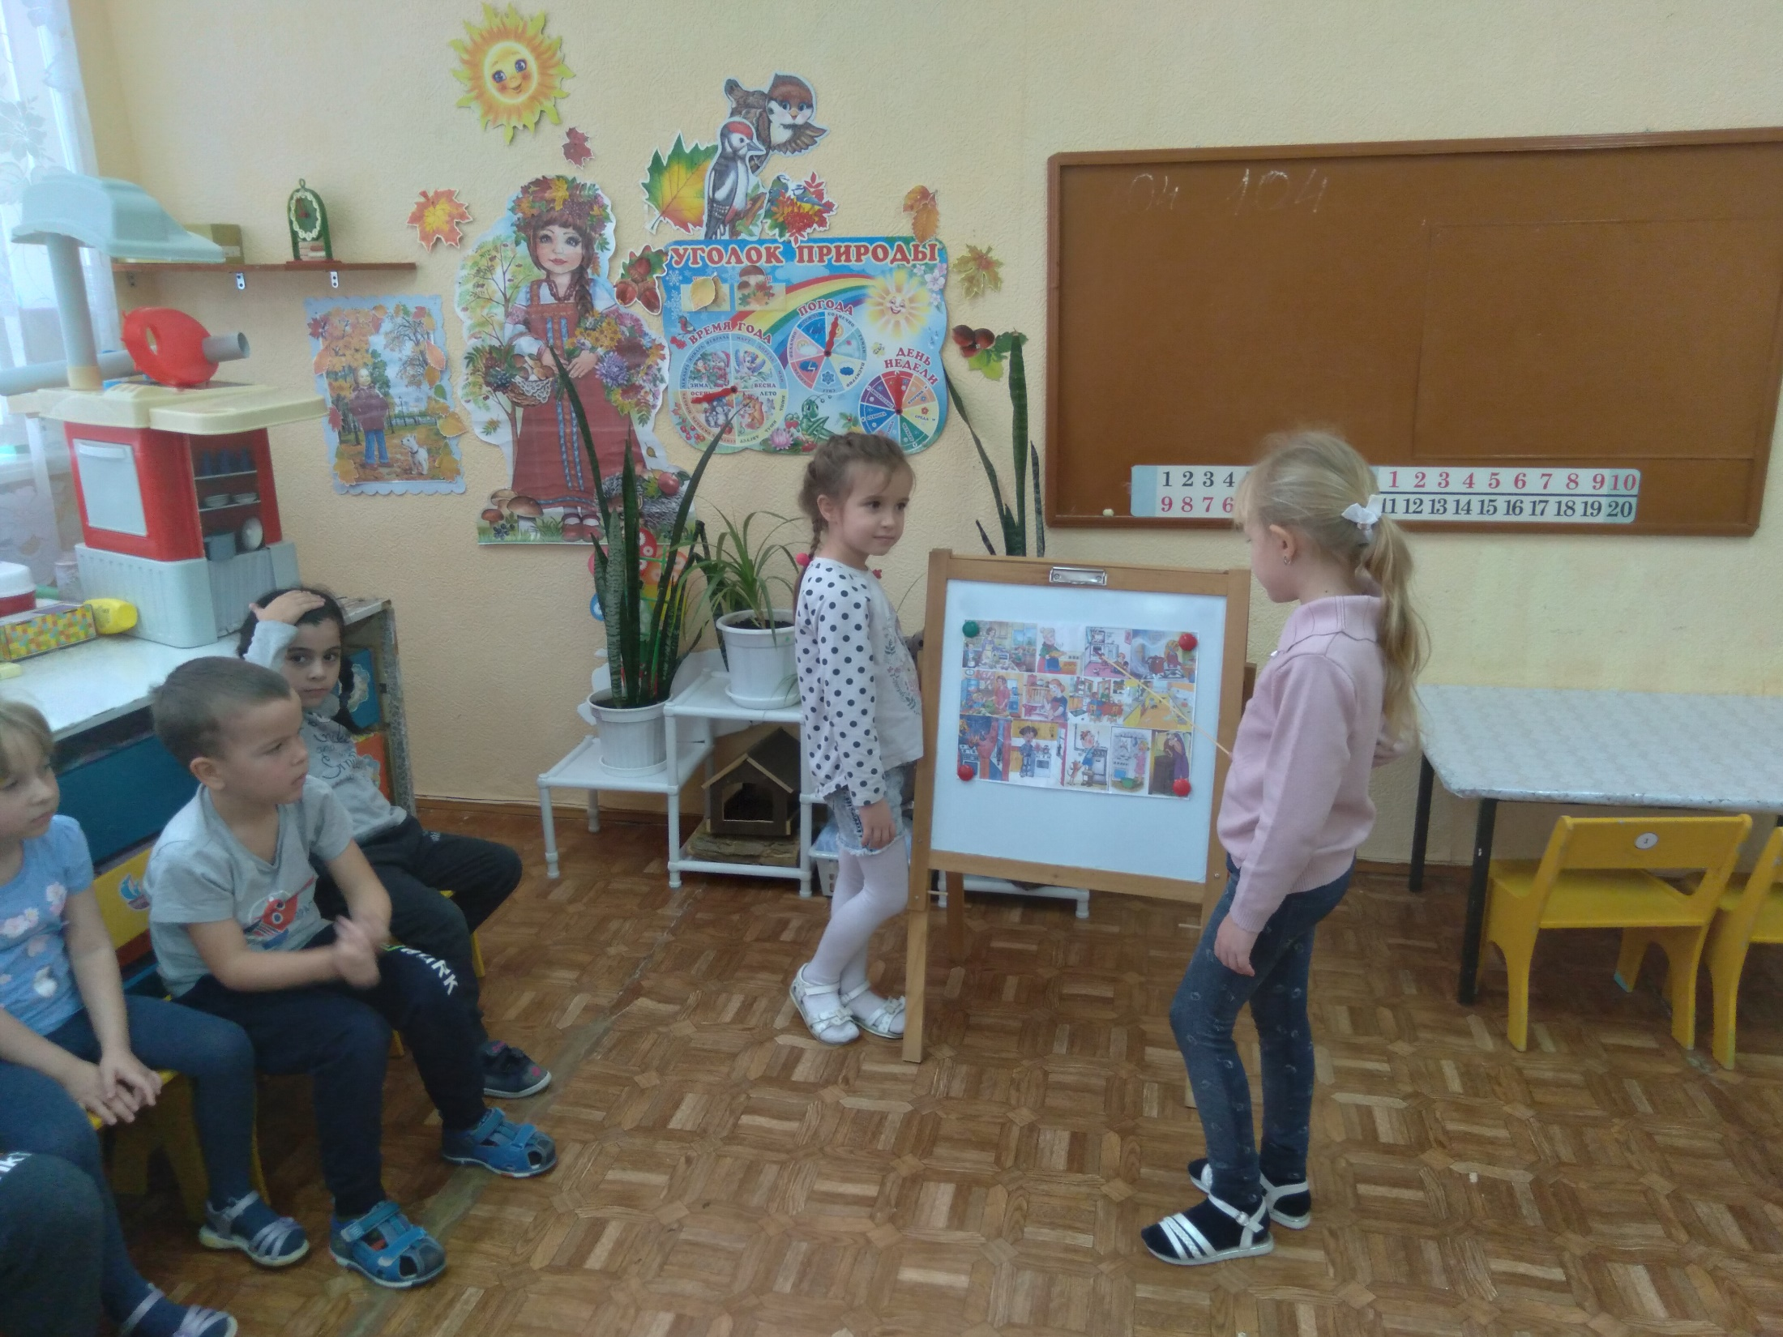
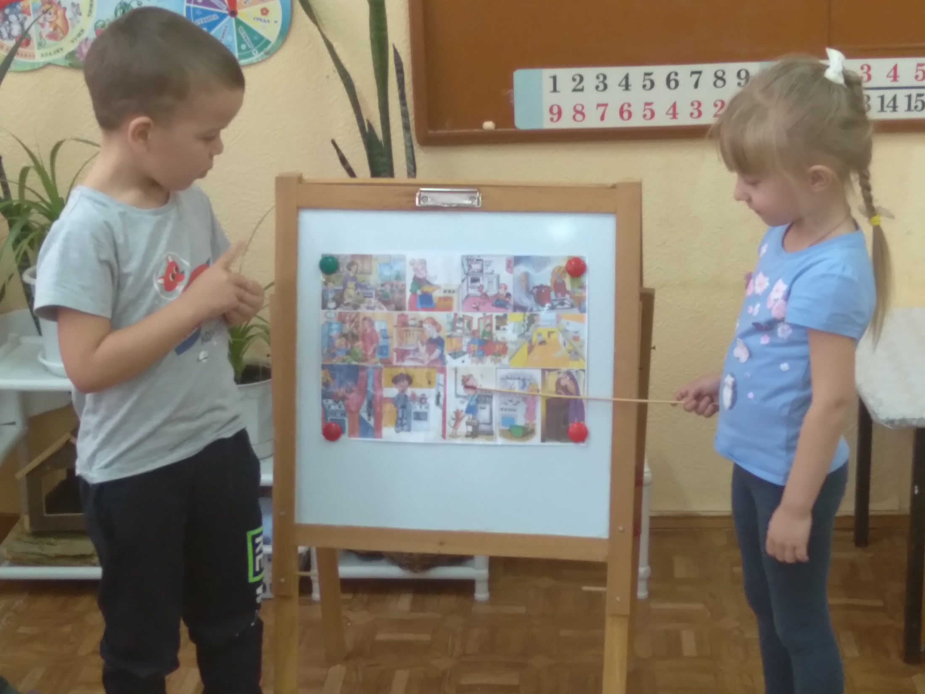
Фотоматериалы проекта

Slide 9
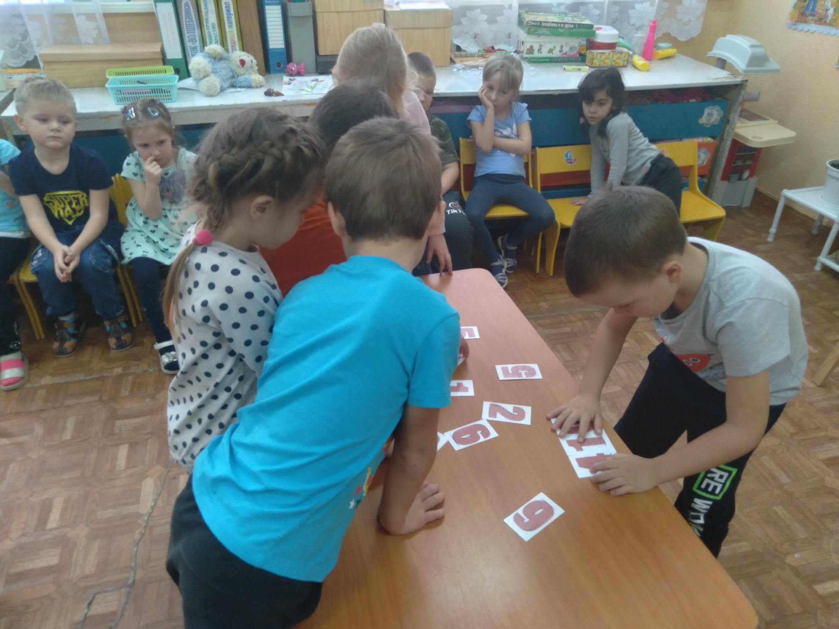
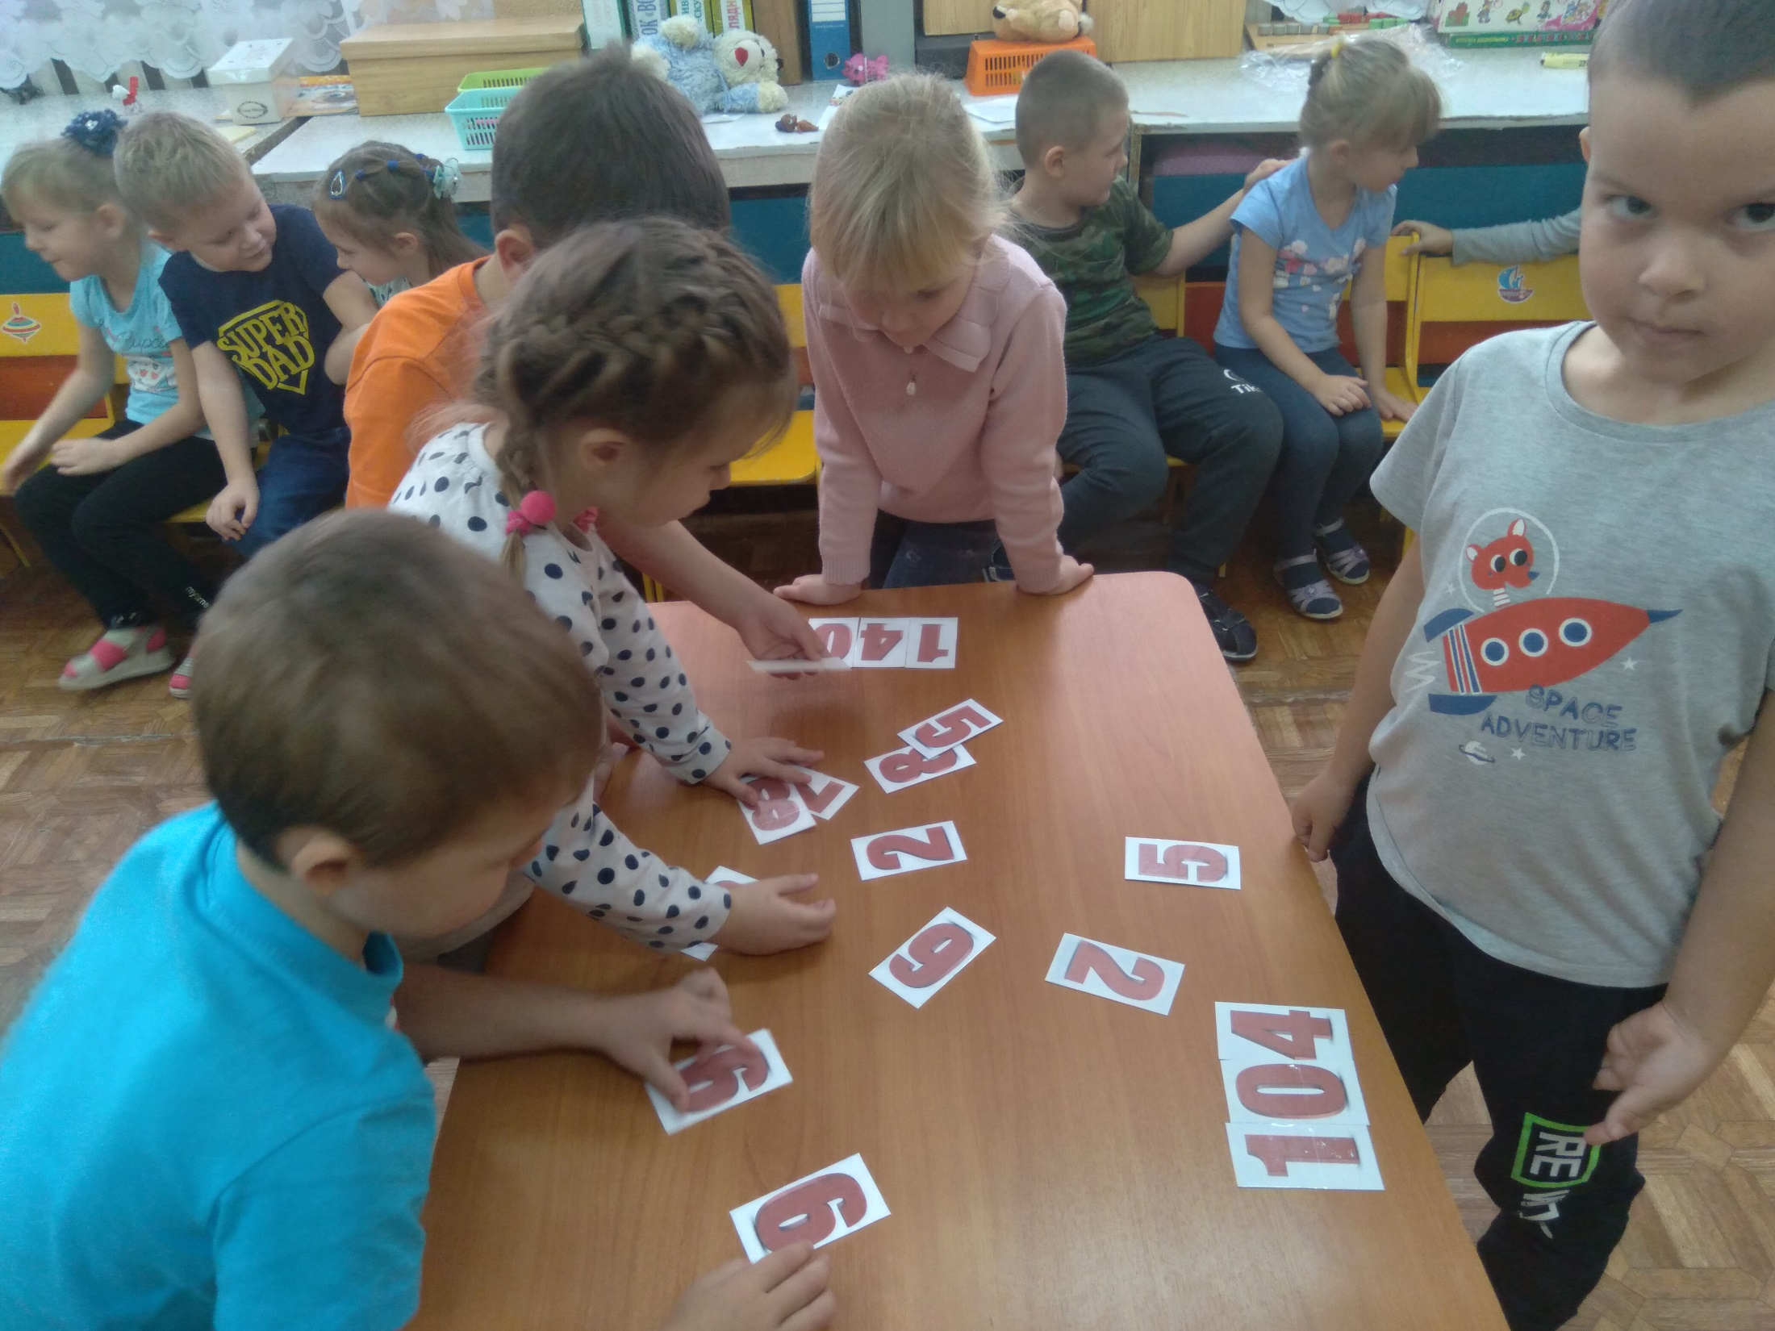

Slide 10
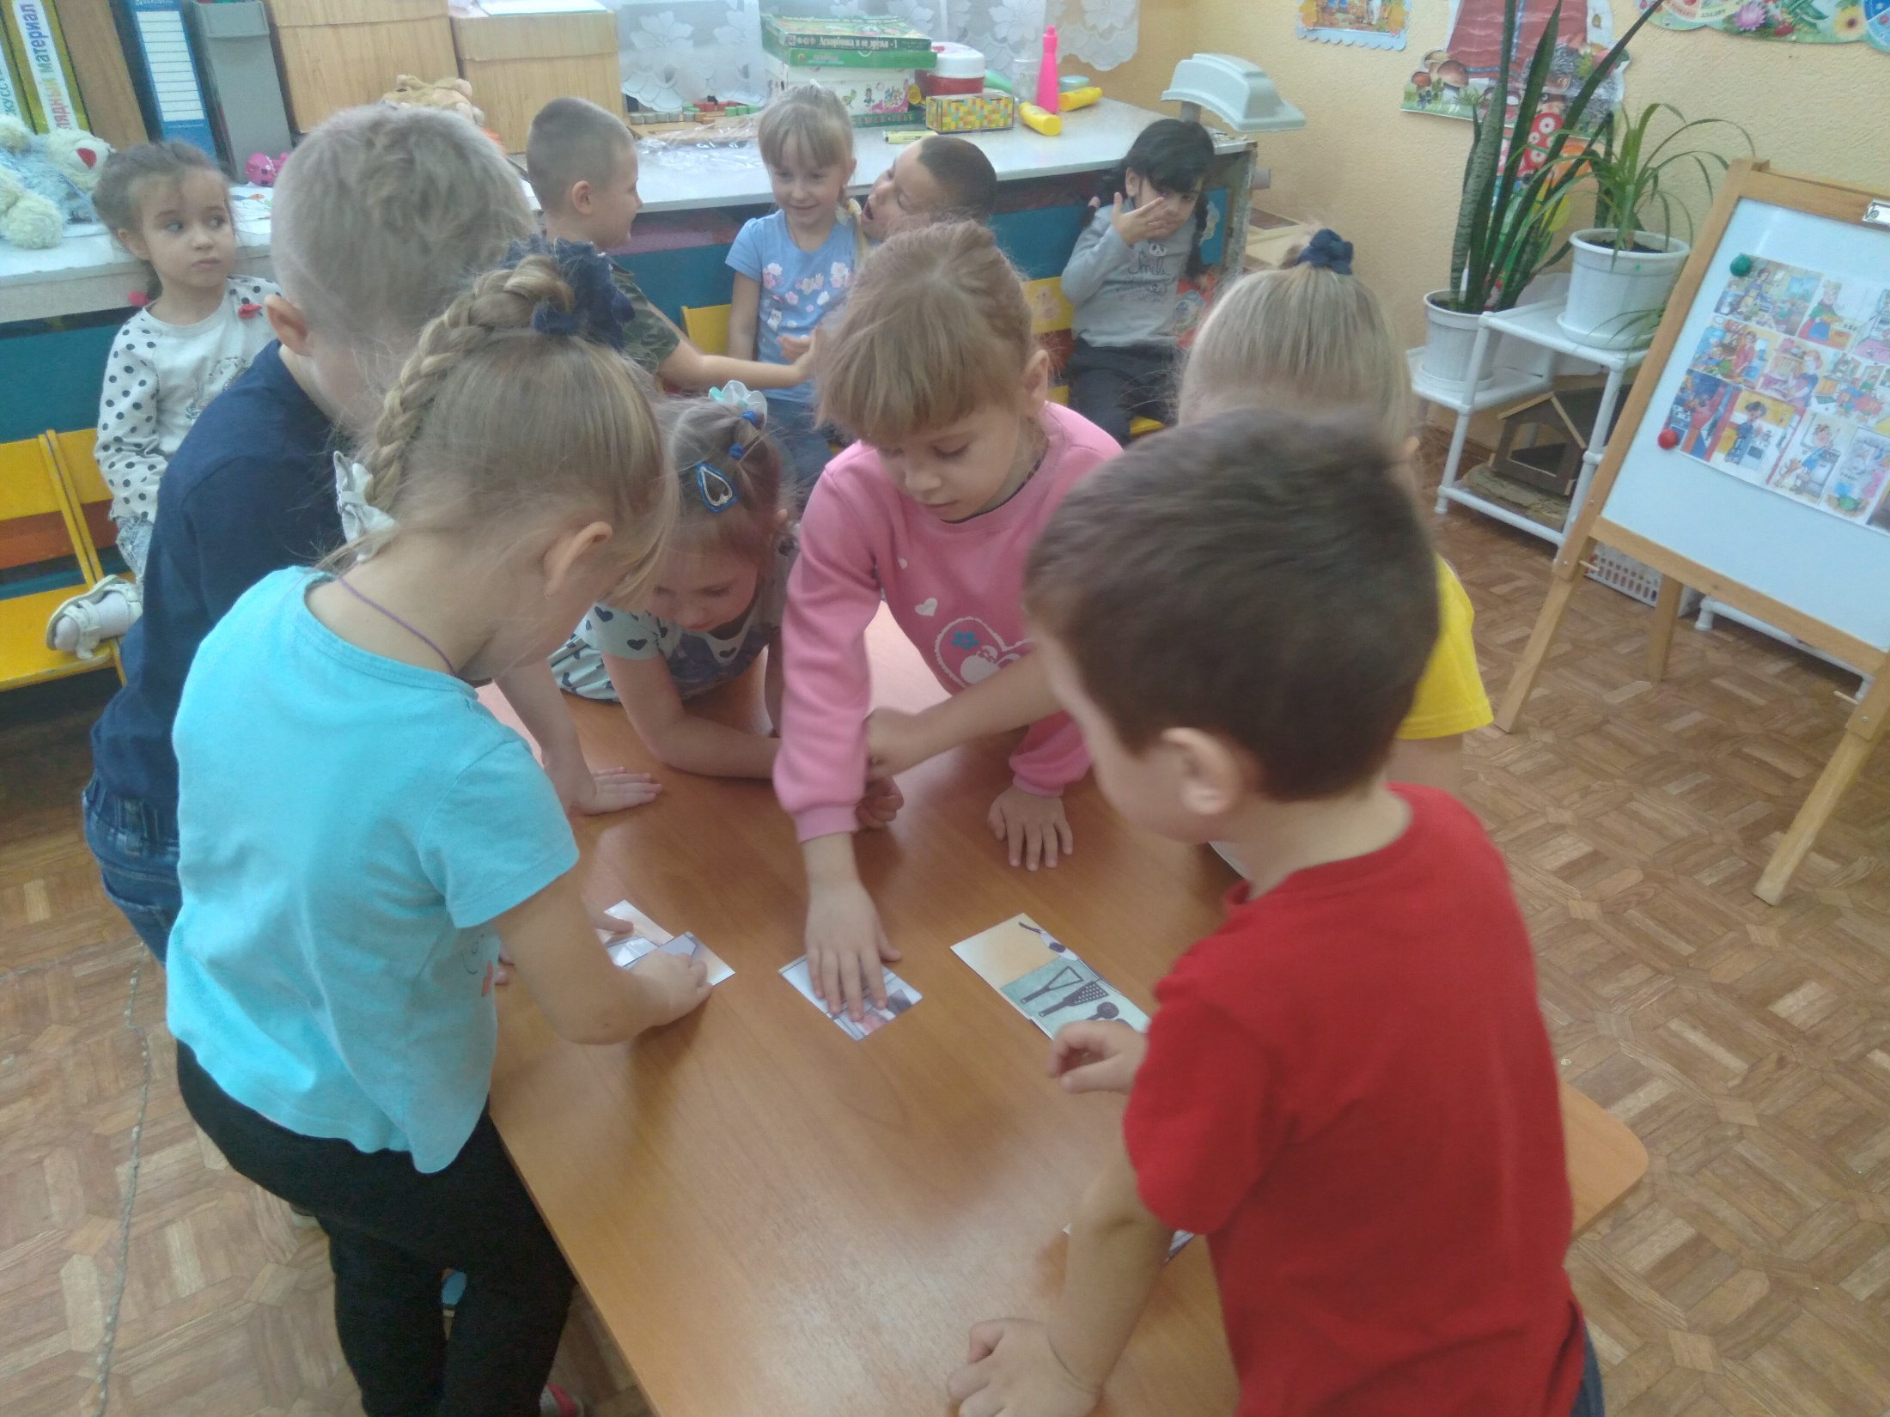
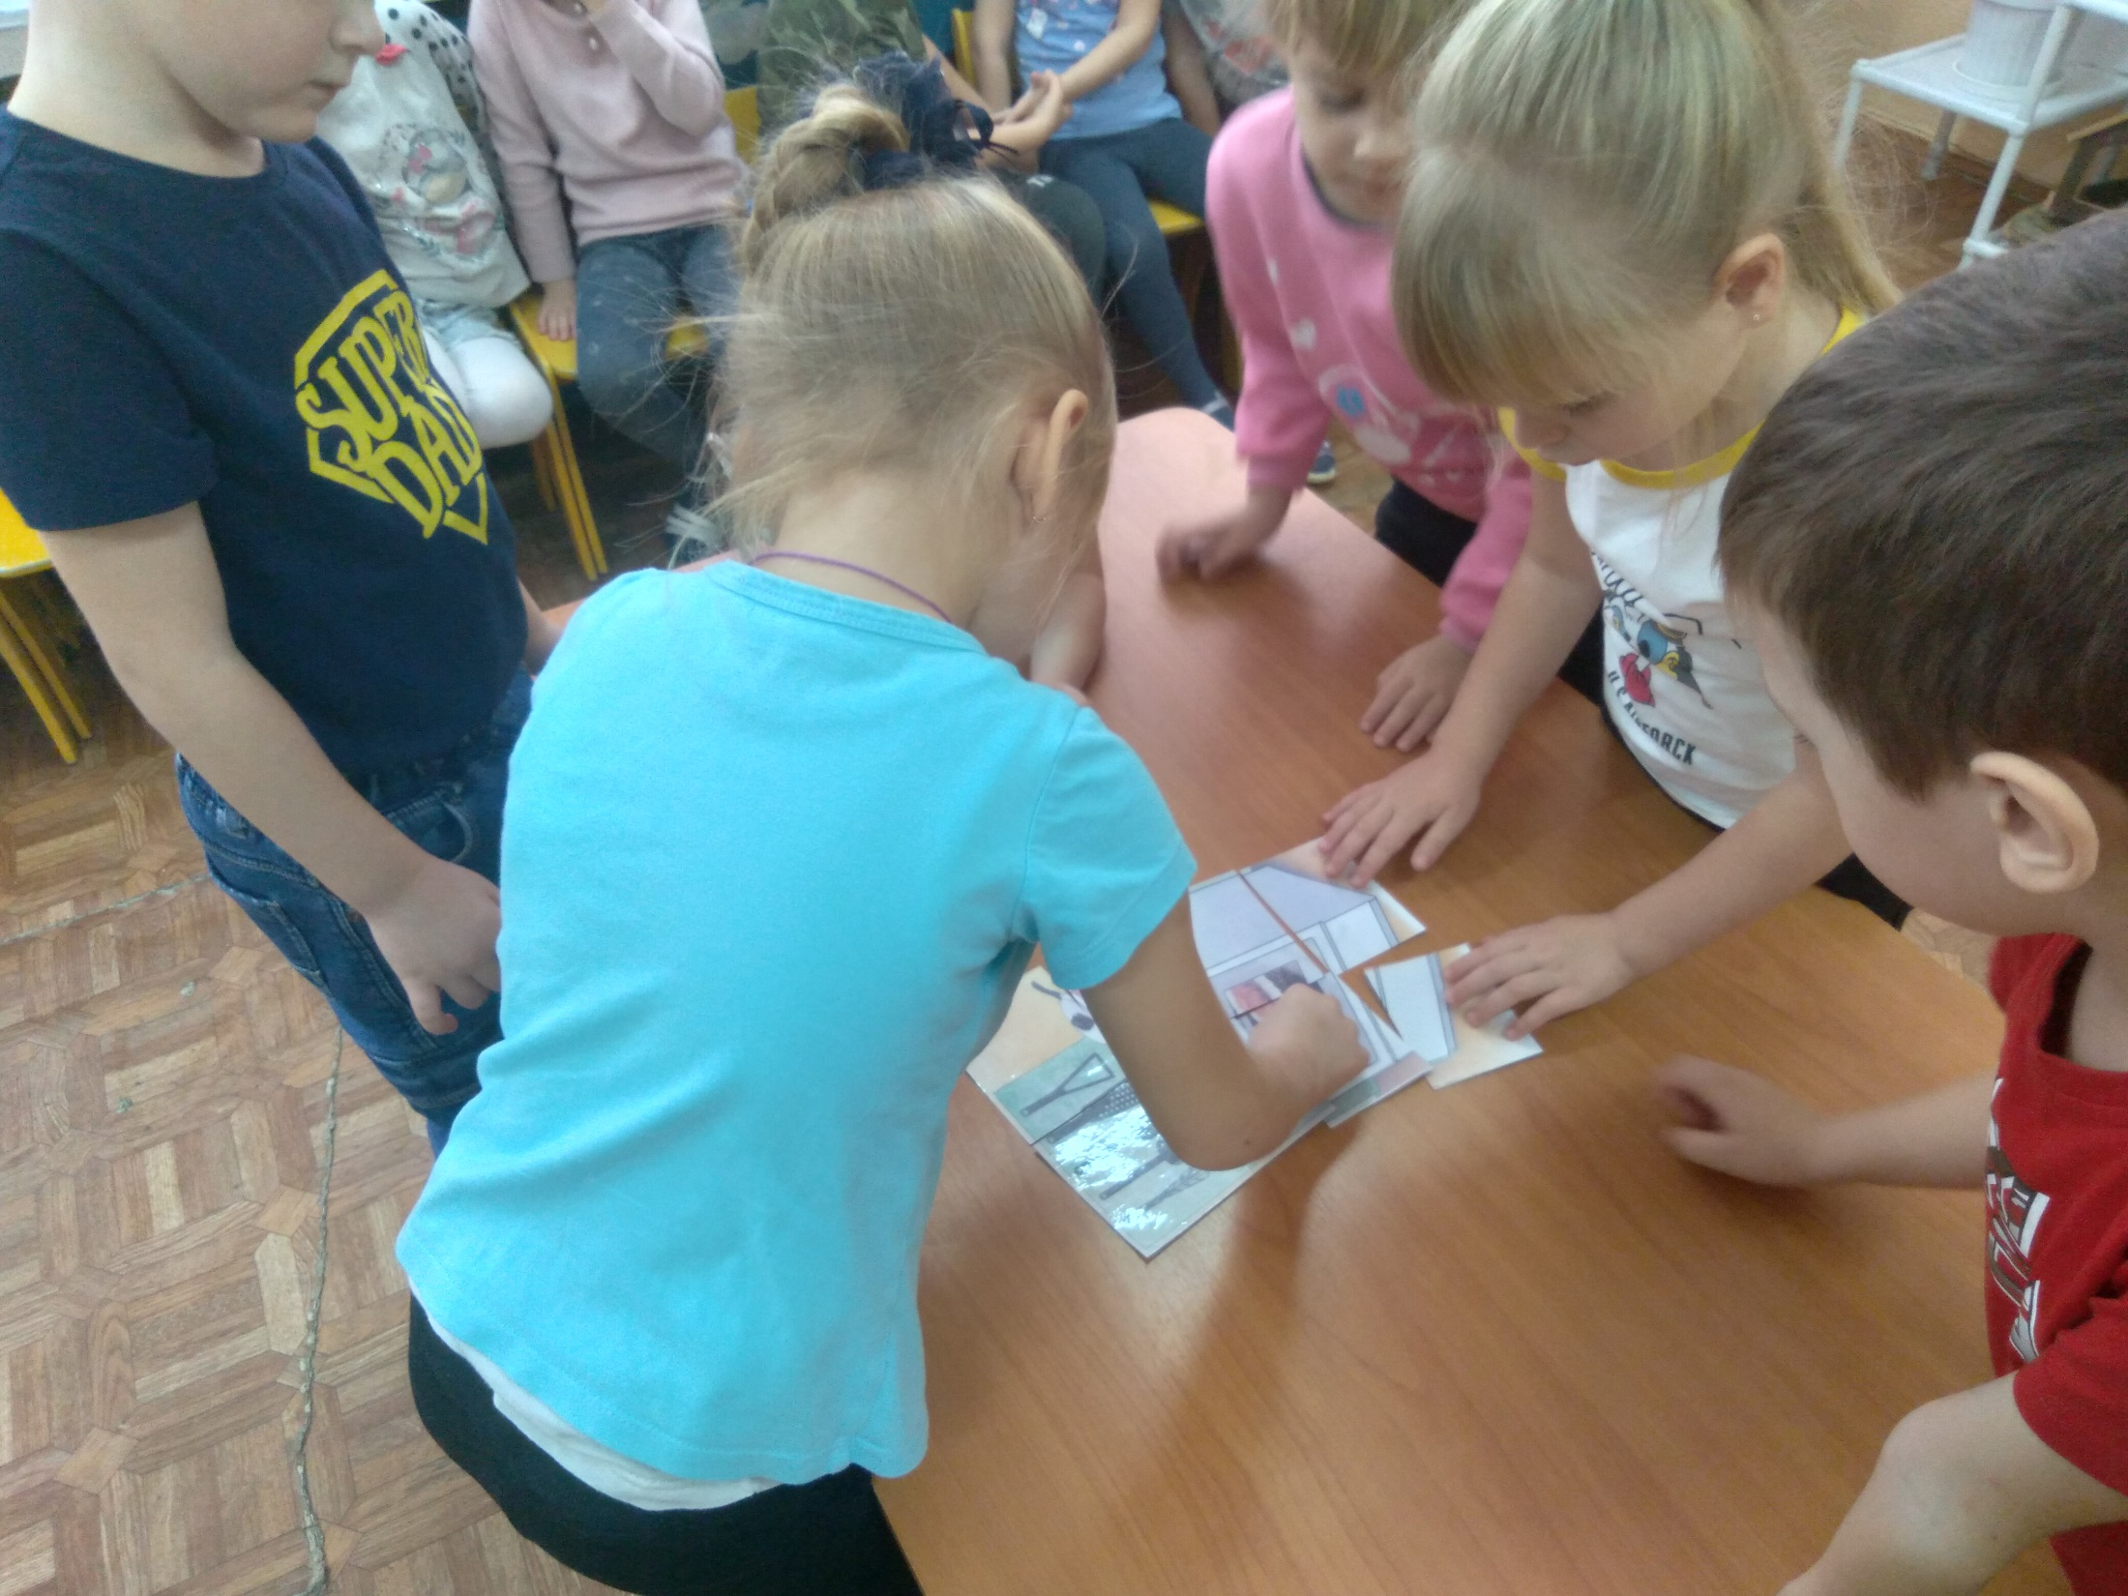
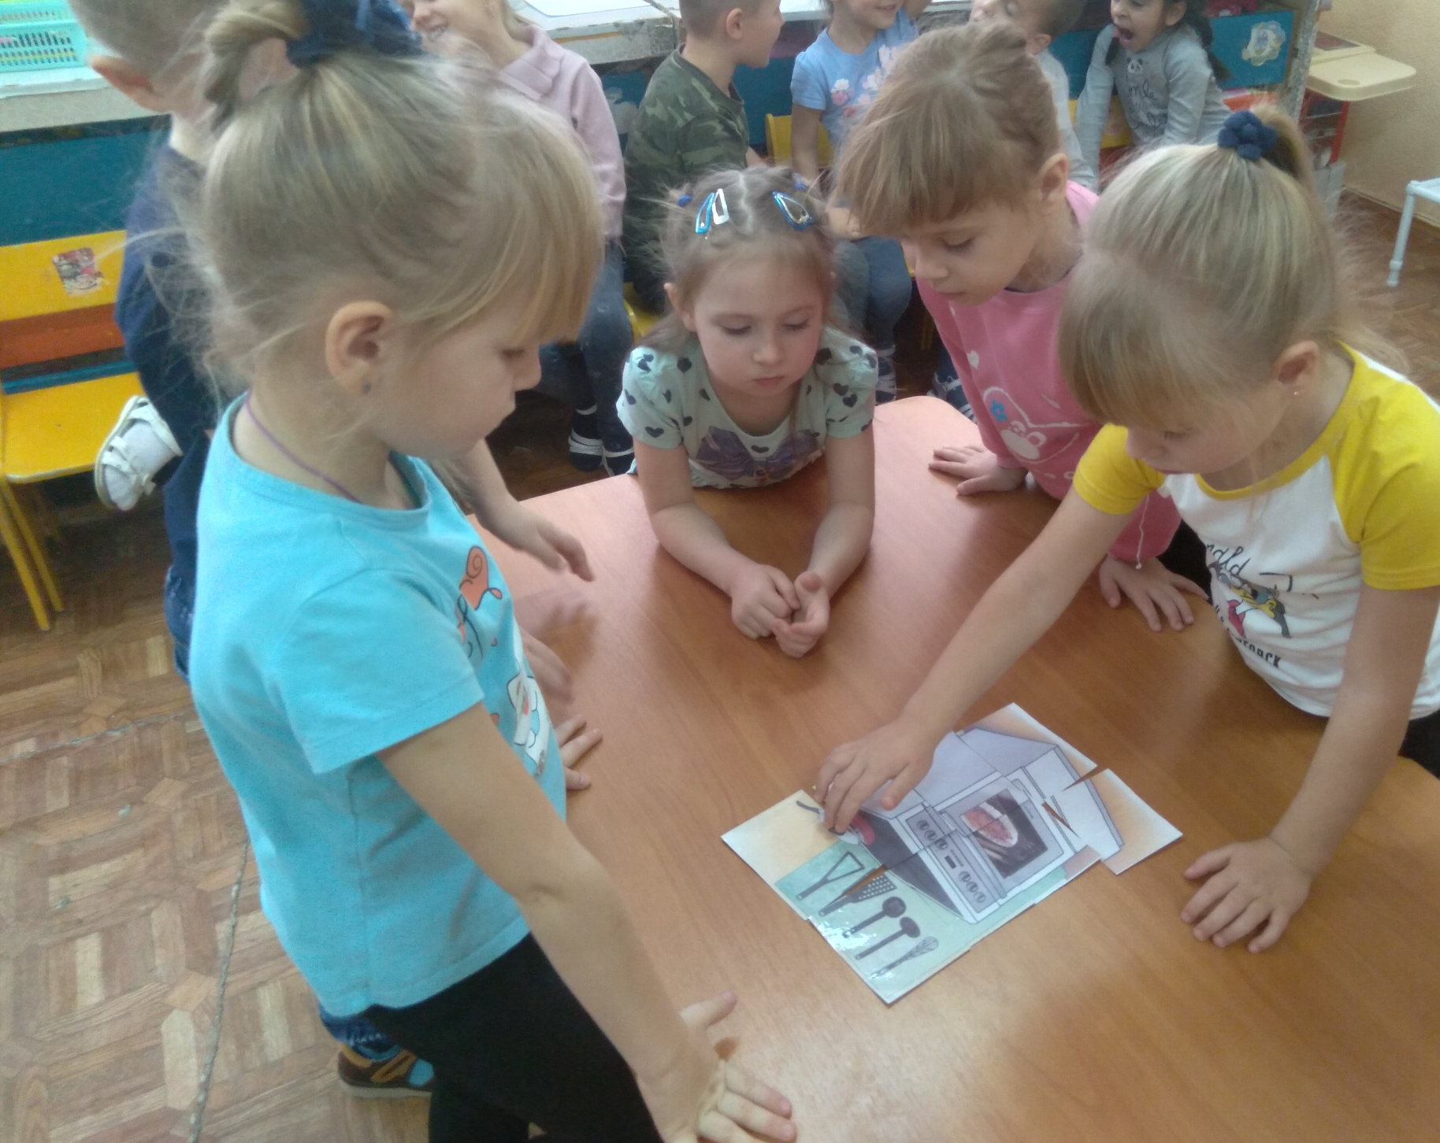

Slide 11
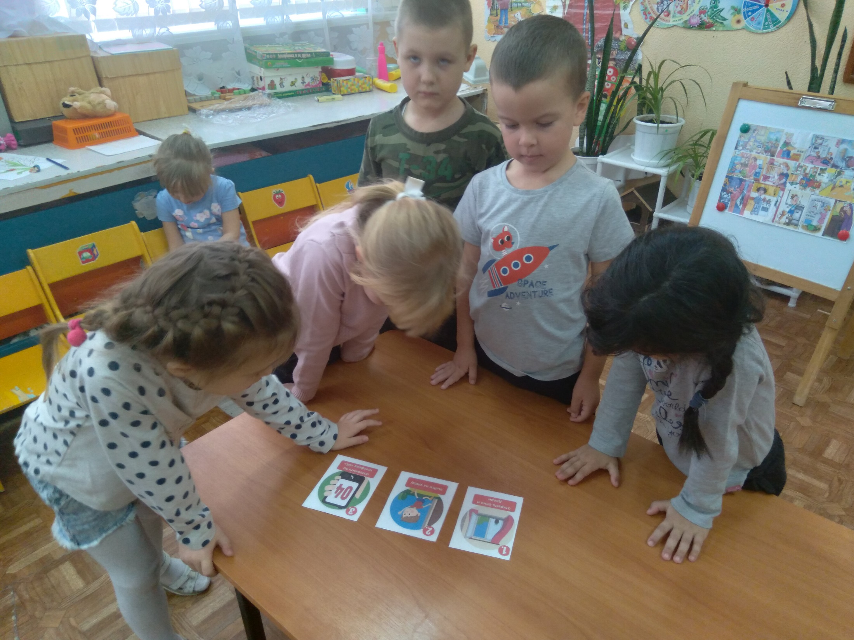

Slide 12
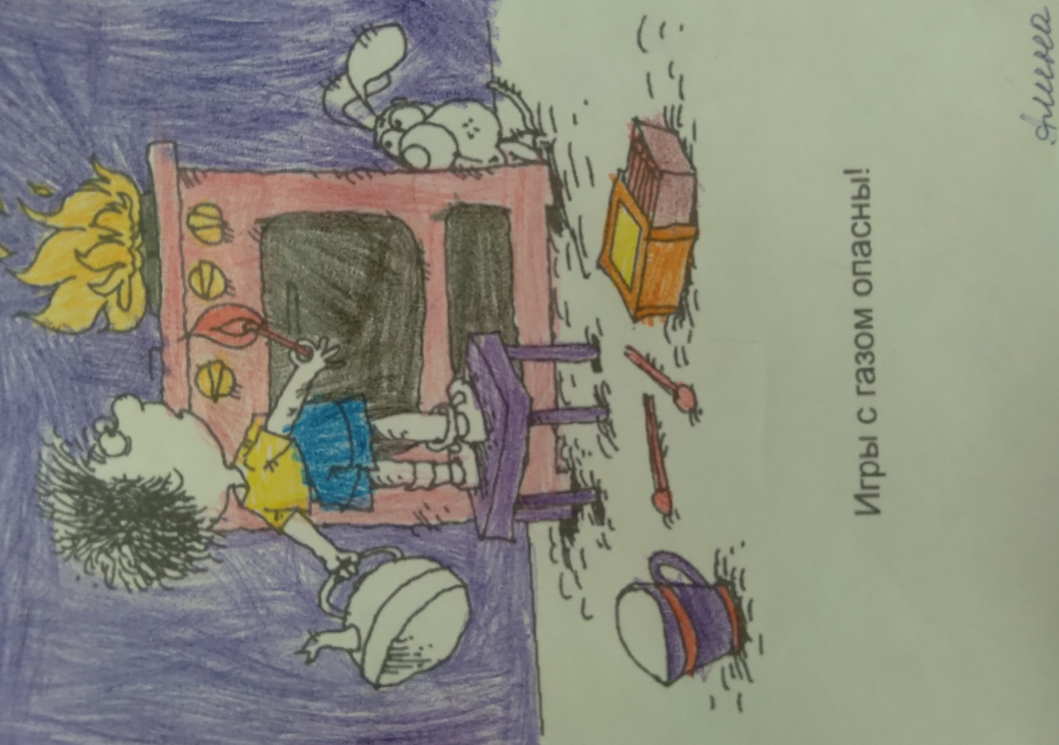
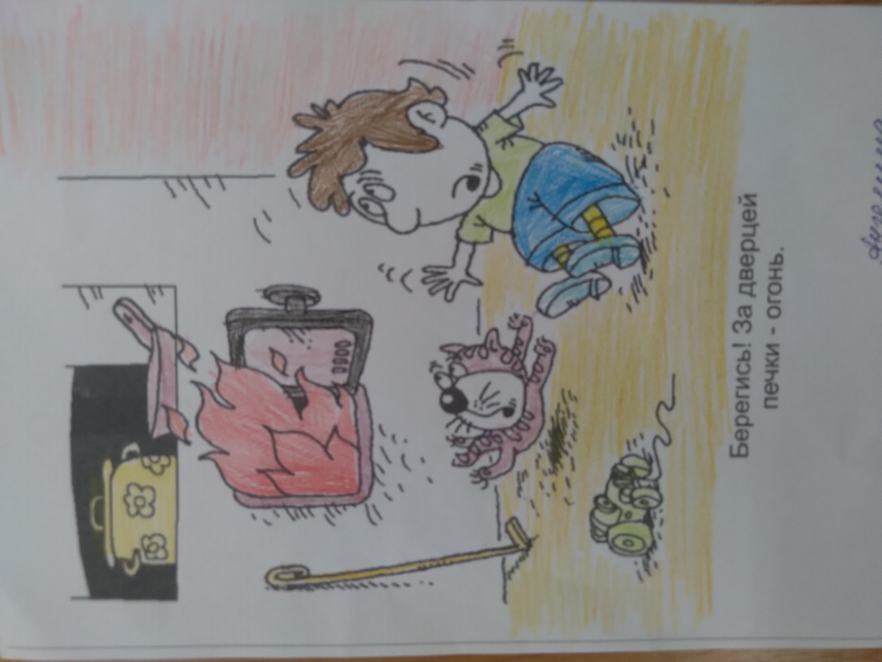

Slide 13
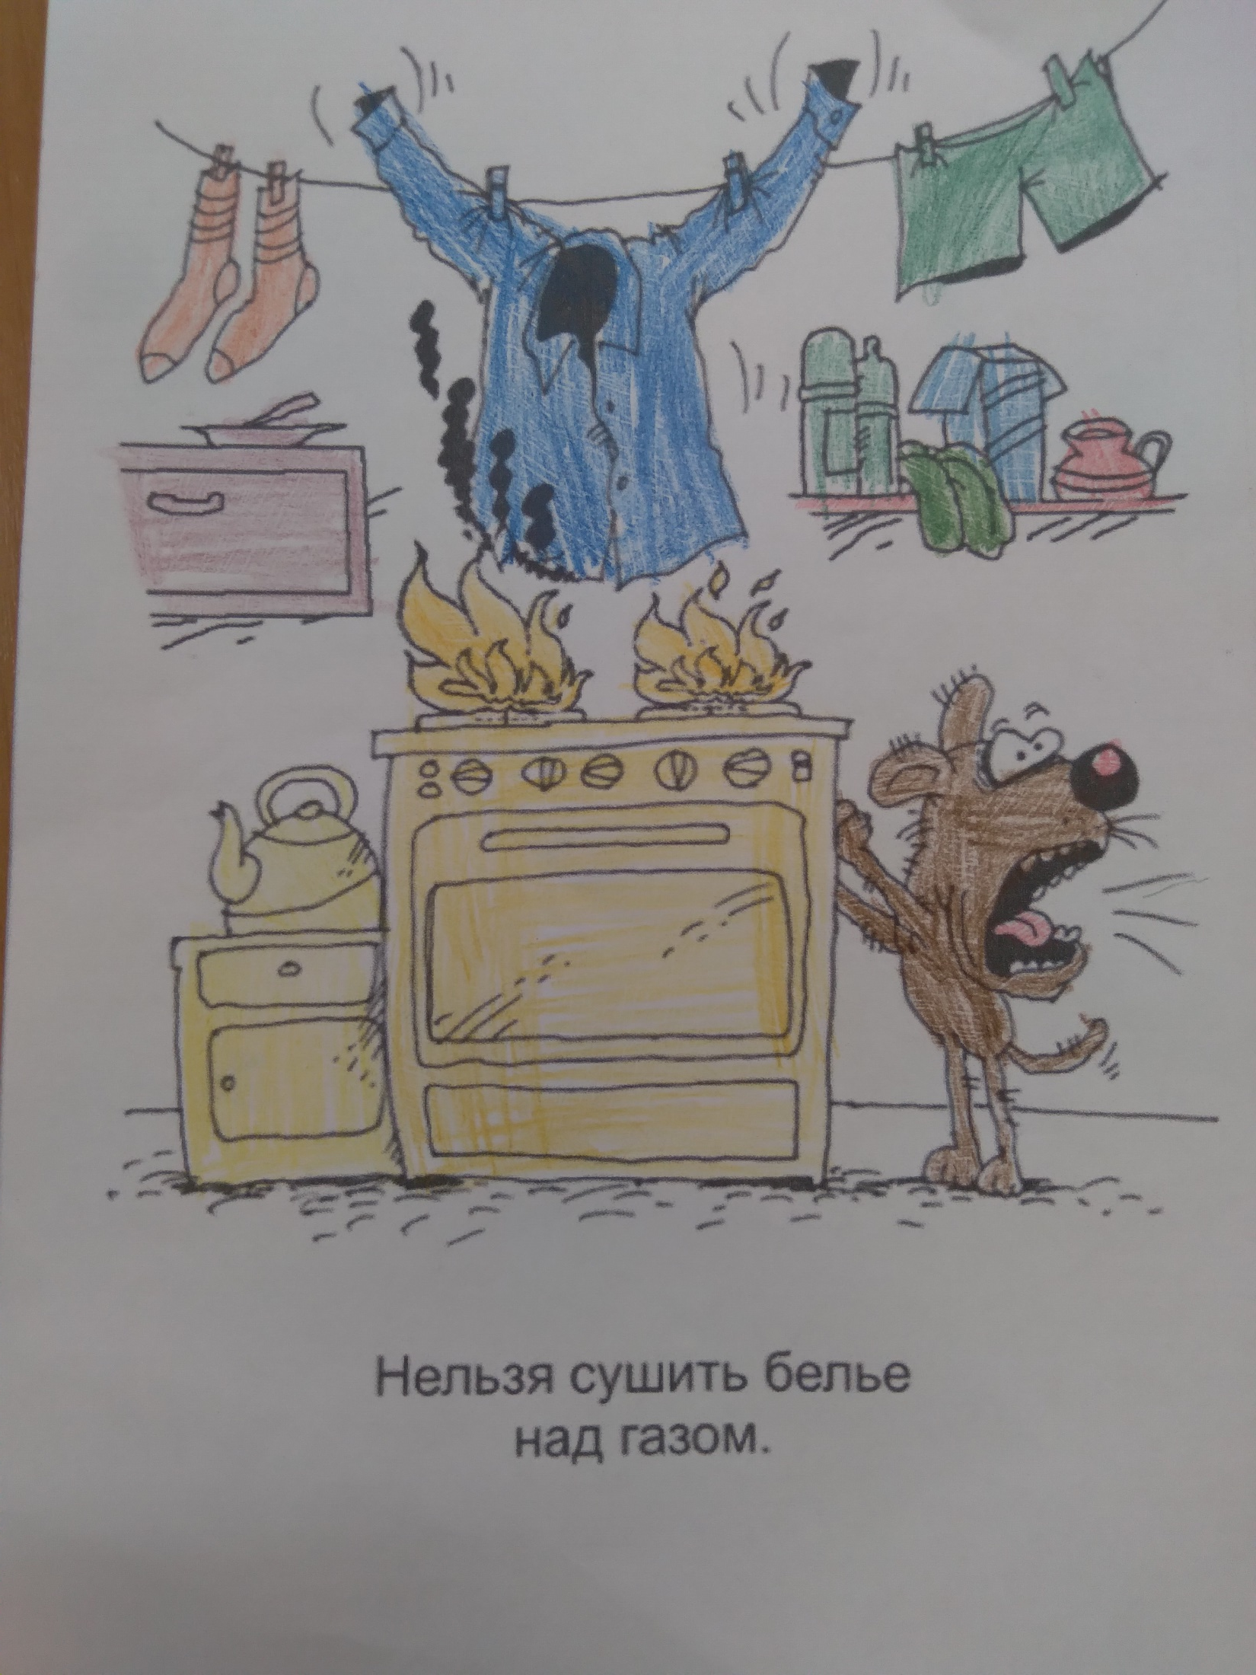
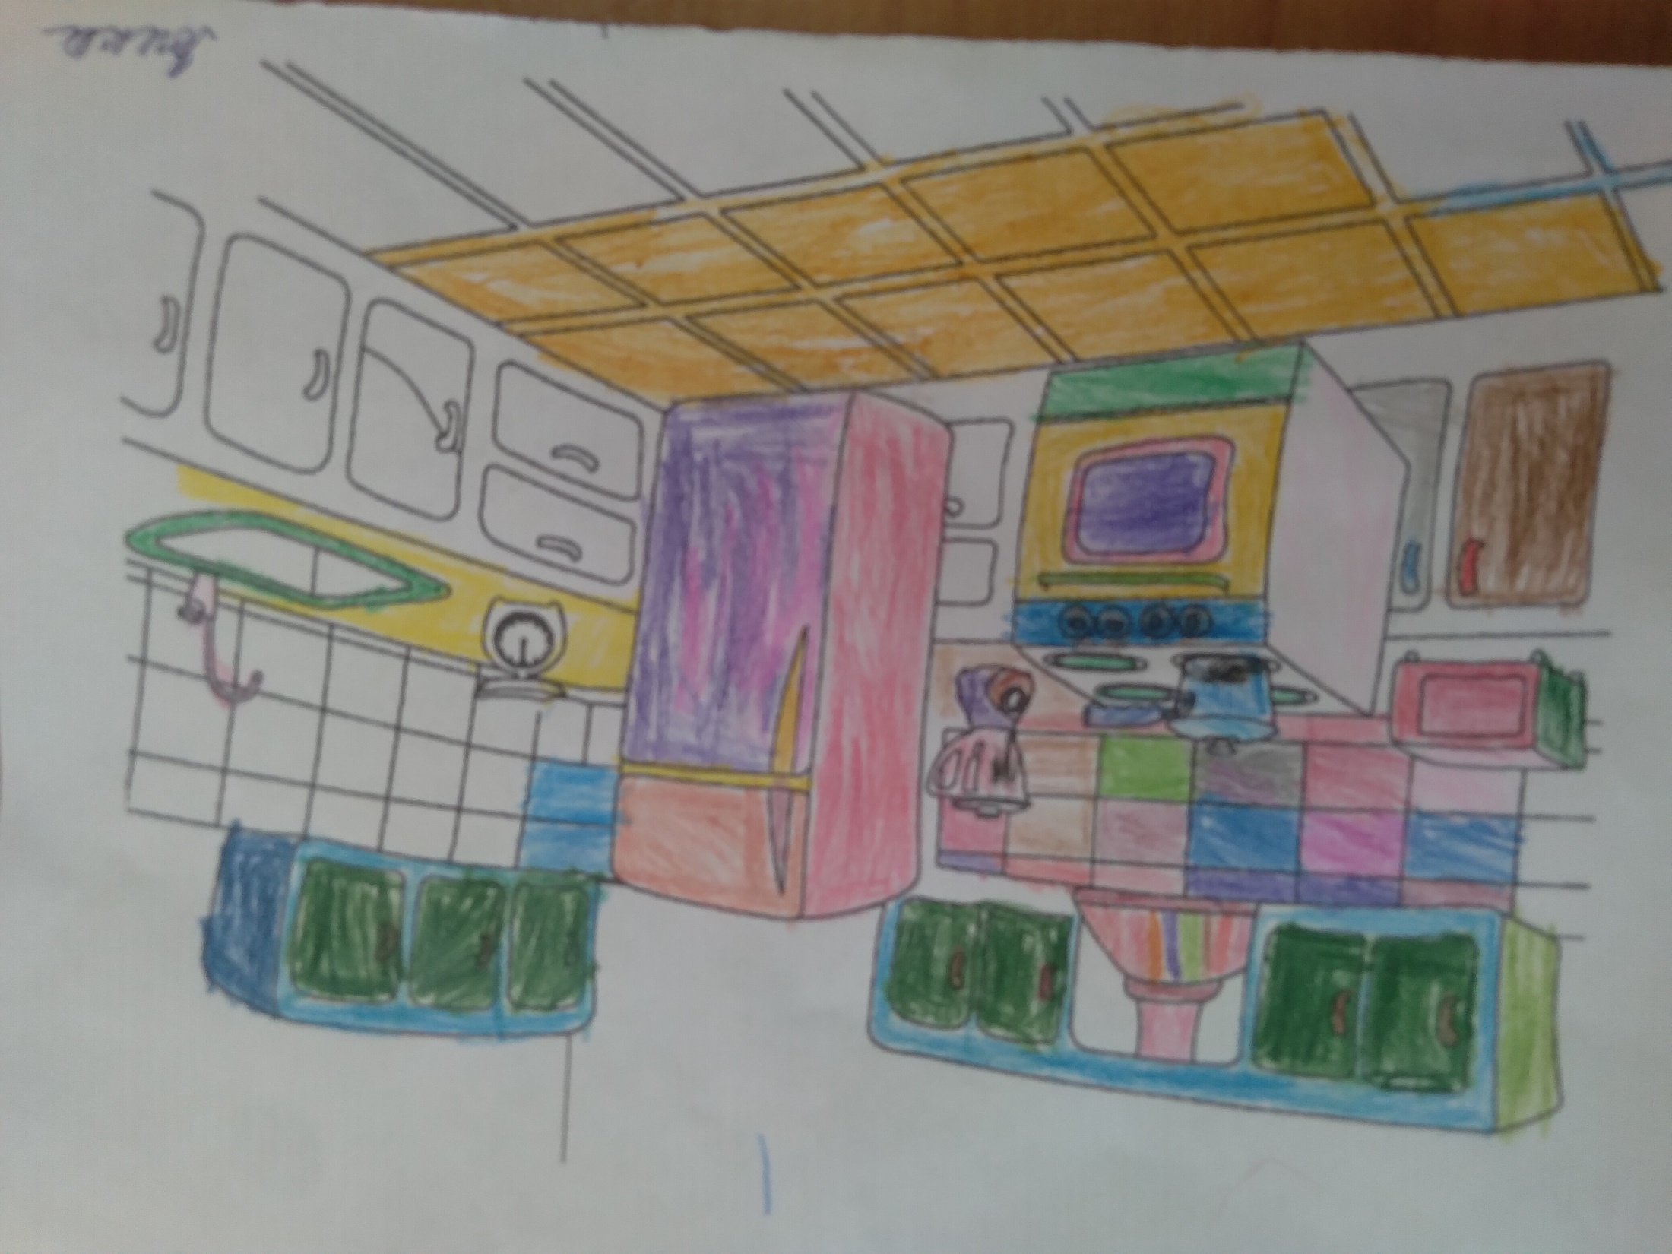

Slide 14
Оценка результативности проекта
- У детей развито представление об опасных для жизни и здоровья ситуациях и предметах, которые встречаются в быту.
- Сформированы навыки безопасного поведения при работе с опасными предметами, умение использовать полученные знания и собственный опыт.

Slide 15
Спасибо
за внимание!

